Slide 1
Dags för första underläkarvikariatet - vad som är bra att veta och tänka på
Förnamn Efternamn
2022-01-23
Notes:
Beskriv vad vi ska prata om. Kort om Läkarförbundet och SYLF. Rättigheter och skyldigheter. Tips och egna erfarenheter inför första viket, mkt tid för egna frågor

Slide 2
SYLF - en del av Läkarförbundet
Sveriges Yngre Läkares Förening - läkarexamen till specialistbevis
SYLF är en delförening (yrkes-) bland åtta
Lokalt – centralt
Notes:
Drägliga arbetsvillkor för UL, egna rum, handledning etc. GÅ MED! SLF Student -> SYLF (se till att ni aktivt omvandlar ert medlemskap)
Sitter med i utskott med politiker som t ex jobbar hälso och sjukvård
Är med på Almedalsveckan, lobbar för UL intressen
Lokala kampanjer, info om att vara gravid och UL, föräldraledighet etc.
http://www.slf.se/SYLF/ansvar/

Slide 3
Underläkarvikariat
Krävs alla godkända termin 1-9 och godkänd kurs i den specialitet man skall vikariera inom. En förutsättning för vikariatet är att det sker under handledning.
Notes:
se till att ni har en namngiven handledare

Slide 4
Underläkarvikariat
Som vikarierande underläkare har du i princip samma skyldigheter och ansvar som en legitimerad läkare. Du är skyldig att föra journal, du har personligt ansvar, och kan bli anmäld till Hälso- och sjukvårdens ansvarsnämnd (HSAN) som all annan personal inom hälso- och sjukvården.
Notes:
JOURNALFÖR noga!! ”i samråd med” ”efter beslut av” alltid noga med vem som tagit beslutet eller vem du sambedömt med

Slide 5
Underläkarvikariat
Dina befogenheter är dock begränsade. Innan att du har fått din legitimation: - Får du endast ordinera och förskriva läkemedel till patienter du vårdar i tjänsten. - Du får inte skriva vårdintyg (detta intyg avser. 4 § lagen om psykiatrisk tvångsvård. 11 § lagen om psykiatrisk tvångsvård. 5 § lagen om rättspsykiatrisk vård).

Slide 6
Underläkarvikariat
Läkarförbundet förhandlar din lön och dina anställningsvillkor på olika nivåer, men du bör alltid begära förhandling om din individuella lön!
Kom ihåg att semesterlagen gäller ej vid anställningar som är kortare än 3 månader, dock erhåller du semesterersättning
Notes:
hur många har förhandla?

Slide 7
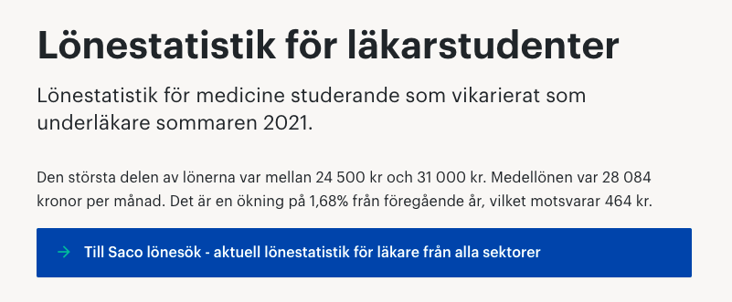

Slide 8
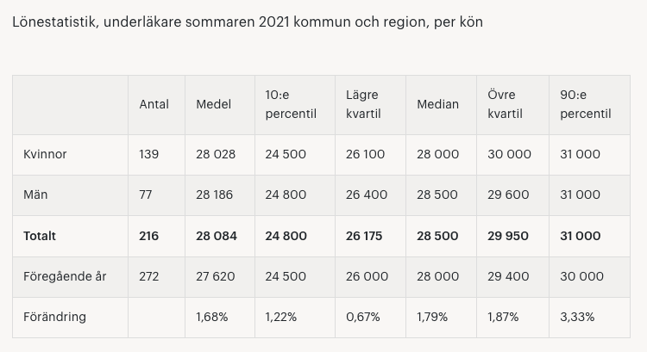

Slide 9
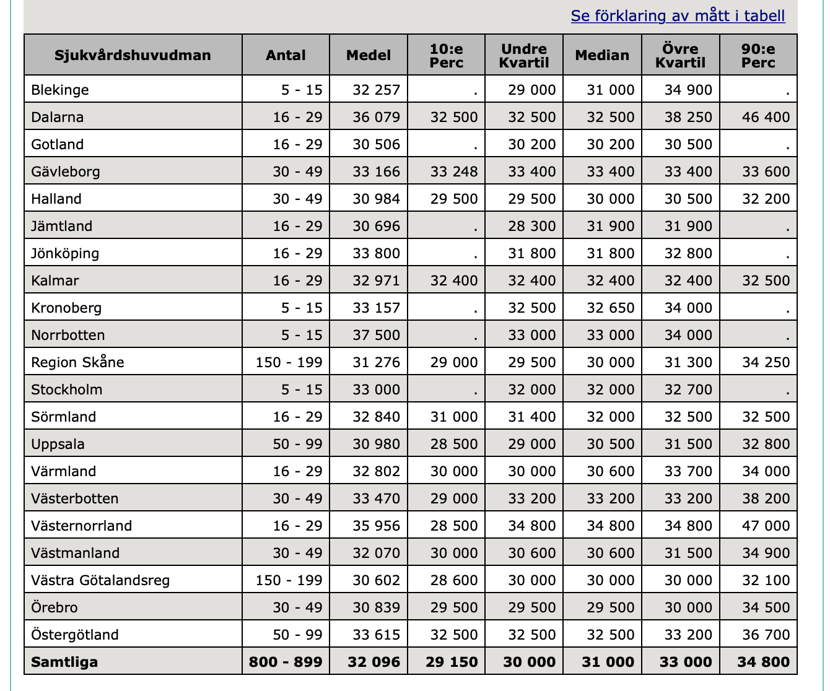
Löner per landsting

Slide 10
Underläkarvikariat
För ytterligare statistik - gå in på Läkarförbundets hemsida. Ditt medlemsnummer är ditt lösenord. Eller kontakta klinikombudet/lokalföreningen där du ska jobba.
Notes:
Enligt en enkät fick endast 8% påverka sin lön
25 000 kr är förhandlat mellan Stockholms läkarförening och SLL, reglerat enligt tillägg till LOK 13§6 1 jan 2017

Slide 11
En bra introduktion är en förutsättning för att du skall kunna arbeta och fungera på kliniken Bra frågor inför anställning • Vart går du och vem du skall träffa första dagen? • När och vem visar dig runt i lokalerna och introducerar dig i arbetet? • Möjlighet att gå bredvid en kollega första veckan/veckorna? • När får du ditt schema? • Hur får du behörighet till journalsystem och andra IT-system och (vem som ansvarar för att utbilda dig i de system som du inte redan kan)? • Be alltid om att få en personlig utsedd handledare som du kan vända dig till med frågor och som du har med regelbundna möten med.
Notes:
Pascal, Webcert, intyg försäkringskassan, NPÖ

Slide 12
Tänk på
Alla vårdgivare är skyldiga att ha en patientförsäkring. Oftast gäller enbart grundskyddet I lagstiftningen (LAF) för dig som är vikarierande läkarstudent om du skulle råka ut för en arbetsskada. Om du vill komplettera ditt försäkringsskydd ska du kontakta Folksam.
Tjänstgöringsintyg och rekommendationsbrev!!!

Slide 13
TIPS!!
Acceptera inte/ ta inte för stort ansvar!

Slide 14
TIPS!!
Våga ALLTID fråga!
Ingen fråga är ”för” dum, särskilt inte när man är ny

Slide 15
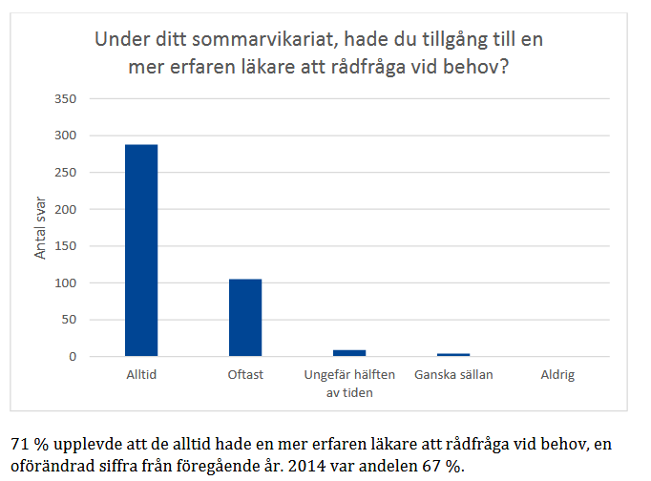
Notes:
Gamla siffror från 2017%

Slide 16
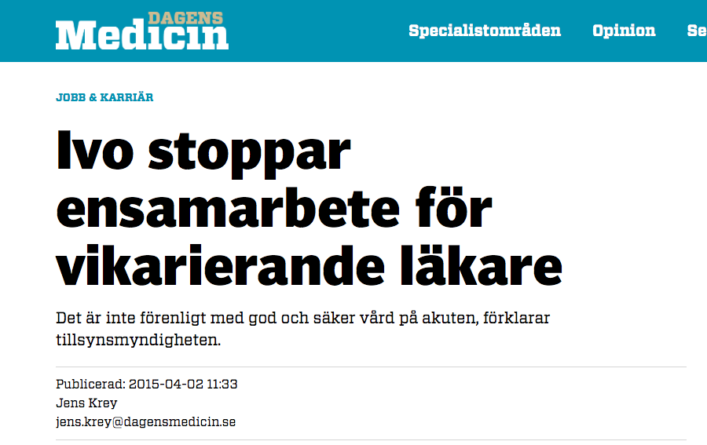
Notes:
Leg kollega ska finnas på plats/på huset

Slide 17
Arbete under covid-19
Skyddsutrustning
Tid till återhämtning
Ofta uppdaterade riktlinjer
Ändrat arbetssätt?
Ingen vet riktigt.... (fråga ÄNDÅ mer erfaren kollega)

Slide 18
Frågor?

Slide 19
SYLF - en del av Läkarförbundet
Sveriges Yngre Läkares Förening - läkarexamen till specialistbevis
SYLF är en delförening (yrkes-) bland åtta
Fristående intresseförening
Notes:
= facket Drägliga arbetsvillkor för UL, egna rum, handledning etc.
Sitter med i utskott med politiker som t ex jobbar hälso och sjukvård
Är med på Almedalsveckan, lobbar för UL intressen
Lokala kampanjer, info om att vara gravid och UL, föräldraledighet etc.
http://www.slf.se/SYLF/ansvar/

Slide 21
Varför Du ska vara med i Läkarförbundet!
Kollektivavtal (med.stud-avtalet)
Arbetsrätt inkl. juridisk hjälp
Arbetsmiljö
Skydd mot diskriminering och särbehandling
Professionens röst i samhället
Löner
Övriga förmåner
Notes:
Kolla in deras hemsida för hjälp med CV personligt brev osv

Slide 22
Vad gör SYLF på nationell nivå?
Företräder underläkarnas intressen
Arbetar med utbildnings-, AT- & ST-frågor
Samordnar arbetet mot politiker, myndigheter och övriga Läkarförbundet
Svarar på remisser
Sprider info och anordnar kampanjer: Gravida, löner, föräldraledighet, fast jobb, ledarskap, forskning…
Utbildar lokalföreningarna
Notes:
Kolla in deras hemsida för hjälp med CV personligt brev osv

Slide 23
Vad gör SYLF i Stockholm?
Underläkarnas lön och villkor (ex AT-chef)
AT-läkarnas anställningsintervjuer
Verka för ökat antal ATplatser
Löneförhandlar (via Stockholms läkarförening)
ST-utbildning, ledarskaps-ST, forskning
BT
Medlemskvällar
Notes:
Antal medlemmar yrkesverksamma drygt 50 000 st 2017. SYLF Stockholm 2800 st.

Slide 24
Vad kan SYLF göra för dig?
Bidra med tips i underläkarfrågor på lokalnivå, tex inför en anställning
Bevaka och verka för dina intressefrågor
Delge dig nyheter och viktig information
Stärka ditt kontaktnät
Möjliggöra lokalt engagemang

Slide 25
Engagera dig i SYLF!
Påverka dina arbetsförhållanden
Vidareutbilda dig inom avtal, rättigheter och facklig verksamhet
Lär dig förstå sjukvårdens styrning och organisation
Träffa andra engagerade
Med kunskap kan man förändra och förbättra

Slide 26
Kontakta oss!
Hemsida: www.sylf.se/stockholm
Mail: stockholm@sylf.se
Facebook: SYLF STOCKHOLM
Instagram @sylfstockholm
Notes:
Följ oss på sociala media!

